Slide 1
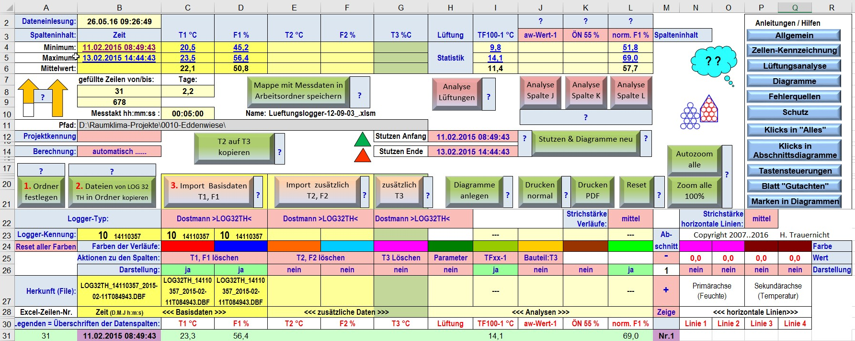
Dies ist das Blatt „Daten“, die Schaltzentrale der Lüftungslogger-Excelmappe.

Slide 2
Messdatenquellen
Den einzelnen Messdatenquellen und Auswertungen sind Spalten zugeordnet.
Basisdaten T1, F1

Slide 3
Messdatenquellen
Den einzelnen Messdatenquellen und Auswertungen sind Spalten zugeordnet.
Zusätzlich T2, F2

Slide 4
Messdatenquellen
Den einzelnen Messdatenquellen und Auswertungen sind Spalten zugeordnet.
Zusätzlich T3

Slide 5
Messdatenquellen
Den einzelnen Messdatenquellen und Auswertungen sind Spalten zugeordnet.
Verschiedene Auswertungen, teilweise umschaltbar

Slide 6
Messdatenquellen
Den einzelnen Messdatenquellen und Auswertungen sind Spalten zugeordnet.
Waagerechte Linien
in den Diagrammen

Slide 7
Gleichartige Angaben bzw. Vorgaben zu den Spalten sind im Kopf des Blattes in Zeilen untergebracht.
z.B. Statistik

Slide 8

Die Zellen bzw. Schaltflächen sind je nach ihrer Funktion farblich unterschiedlich gestaltet. Das muss man wissen, um mit der Excelmappe sinnvoll umgehen zu können. Farbe und Beschriftung geben die Funktion an.
Die meisten Arbeiten werden mit einem Klick mit der linken Maustaste auf die Zelle bzw. Schaltfläche ausgelöst.

Slide 9
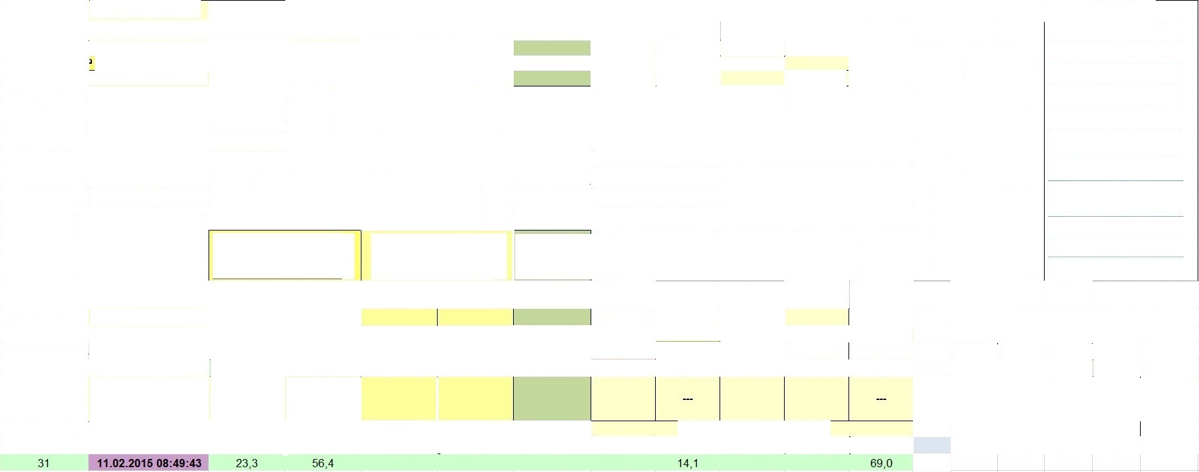
Das Blatt „Daten“ ausgeräumt.
Um die unterschiedlichen Arten von Zellen und Schaltflächen zu erklären, habe ich das Blatt zerlegt und die Elemente sortiert. Ganz nach dem Vorbild des Schweizer Aufräumkünstlers Ursus Wehrli.

Slide 10





















































Für Infos auf die verschiedenen Felder Klicken!
weiter

Slide 11
Start von Analysen
Um Analysen starten zu können, müssen gewisse Messdaten geladen sein. Auch können den Spalten unterschiedliche Analysen zugeordnet werden. Deshalb ist es sinnvoll, die Analysen über Schaltflächen manuell auszulösen.
Beispiel:

Slide 12
Auslösung von Aktionen
Größere Aktionen, die Messdaten betreffend, werden mit einem Klick auf eine Schaltfläche ausgelöst.
Beispiel:

Slide 13
Import von Messdaten
Messdaten von bis zu 3 verschiedenen Messdatenorten werden hier importiert.
Als erstes müssen die Basisdaten importiert werden. Mit diesen müssen die zusätzlich ladbaren Daten zeitlich überlappen.
Beispiel:

Slide 14
Beschriftungen
Dies sind Beschriftungen von Zellen, Zeilen oder Spalten ohne Hilfetexte
Beispiel:

Slide 15
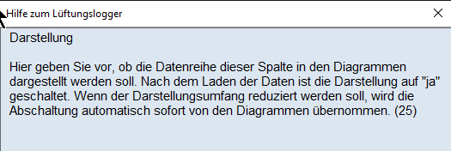
Beschriftungen mit Hilfetexten
Dies sind Beschriftungen von Zellen, Zeilen oder Spalten. Durch die blaue Hintergrundfarbe wird angezeigt, dass mit einem Klick auf die Beschriftung ein Erklärung abrufbar ist.
Beispiel:
Bei einem Klick auf die Zelle
Erscheint folgender Hilfetext:

Slide 16
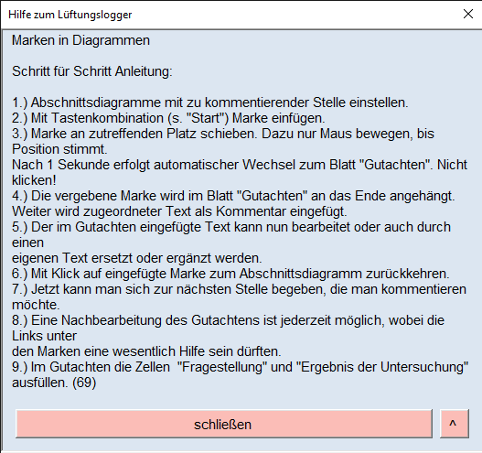
Ausführliche Hilfen
Dies sind Aufrufe für ausführliche oder zusammenfassende Erklärungen zur Excelmappe.
Beispiel:

Slide 17

Ja/Nein-Schalter
Dies sind Ja/Nein-Schalter. Viele Vorgaben lassen sich mit einem Ja/Nein-Schalter realisieren.
Beispiel:

Slide 18
Ja/Nein-Schalter
Dies sind Ja/Nein-Schalter. Viele Vorgaben lassen sich mit einem Ja/Nein-Schalter realisieren.
Beispiel:

Slide 19
Fragezeichen
Über diese Fragezeichen können Sie mit einem Klick Informationen zu der zugeordneten Funktion abrufen.
Beispiel:

Slide 20
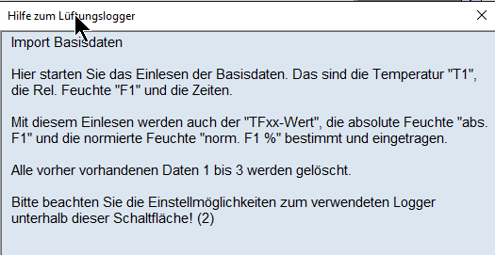
Fragezeichen
Über diese Fragezeichen können Sie mit einem Klick Informationen zu der zugeordneten Funktion abrufen.
Beispiel:

Slide 21
Farben der Verläufe
In diesen Zellen geben Sie vor, welche Farben Verläufe in den Diagrammen haben sollen.
Beispiele:
Ein Klick auf die Zelle stellt die
Standard-Excel-Farbwahl zur Verfügung.

Slide 22
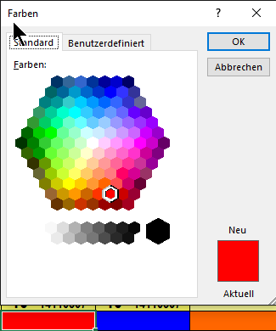
Farben der Verläufe
In diese Zellen geben Sie vor, welche Farbe Verläufe in den Diagrammen haben.
Beispiele:
Ein Klick auf die Zelle stellt die
Standard-Excel-Farbwahl zur Verfügung:

Slide 23
Editierbare Zellen
Dies sind Zellen, deren Inhalt Sie direkt über die Tastatur eingeben können.
Beispiel: = Standard-Vorgabe
= verändert durch Tastatureingabe

Slide 24
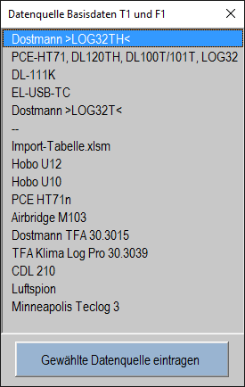
Rötlich eingefärbte Zellen
Hinter solchen Zellen verbirgt sich jeweils ein Makroaufruf. Der Text in der Zelle gibt entweder die Wirkung des Makros wieder
(Beispiel: )
oder das Ergebnis nach einer Ausführung des Makros
(Beispiel: ).
Im letzteren Beispiel wird eine Auswahl
von verschiedenen Datenloggern zur Verfügung gestellt:

Slide 25
Informationen zu den geladenen Messdaten
Gelb hinterlegte Zellen werden beim Laden der Messdaten mit Informationen gefüllt.
Beispiel: = Mittelwert der rel. Feuchte.
Den 3 verschiedenen Datenquellen sind unterschiedlich Farbnuancen zugeordnet:

Slide 26
Sondersymbole
Hierbei handelt es sich um einmalig verwendete Symbole, hinter denen sich ebenfalls Funktionen verbergen.
Beispiele: = Verkleinerung des fixierten Kopfes des Blattes „Daten“
= Sprung zu „Stutzen Ende“
= Link zur Internetseite www.luftdicht.de

Slide 27
Zellbegrenzungen
Dies sind Zellbegrenzungen (Rahmen), die die Ordnung herstellen.
Beispiel:

Slide 28
Das alles passt in das Blatt „Daten“ in sinnvoller
Zusammenstellung rein.

